Slide 2
NỘI DUNG TRÌNH BÀY
Phần mở đầu
Phần nội dung
Chương 1 : Tổng quan về kiến trúc hướng dịch vụ
Chương 2 : Khung ứng dụng hỗ trợ lập trình SOA
Chương 3 : Xây dựng ứng dụng trên nền tảng Eclipse
Phần kết luận và hướng phát triển

Slide 3
Phần mở đầu

Slide 4
Chương 1 : Tổng quan về kiến trúc hướng dịch vụ
1.1 Công nghệ Java Web Services
1.1.1 Tổng quan về Web Services
Web service là một hệ thống phần mềm được thiết kế để hỗ trợ khả năng tương tác giữa các ứng dụng trên các máy tính khác nhau thông qua mạng Internet, giao diện chung và sự gắn kết của nó được mô tả bằng XML.
Web service là tài nguyên phần mềm có thể xác định bằng địa chỉ URL để thực hiện các chức năng và đưa thông tin ra cho người dùng.

Slide 5
1.1.1 Tổng quan về Web Service
Nói một cách đơn giản, web service là một ứng dụng, một tiện ích mà các nhà phát triển muốn cung cấp rộng rãi cho nhiều người, nhiều tổ chức có thể sử dụng. Tương tự như khi chúng ta xây dựng một trang web là để cả thế giới có thể vào xem. Web Service là những ứng dụng chạy trên nền web, điều khác biệt so với các ứng dụng web bình thường khác là khách hàng hay client của Web Services không chỉ là trình duyệt web (web browser) mà còn có thể là những ứng dụng chạy trên máy tính cá nhân (desktop) hay trên các thiết bị di động (mobile device).

Slide 6
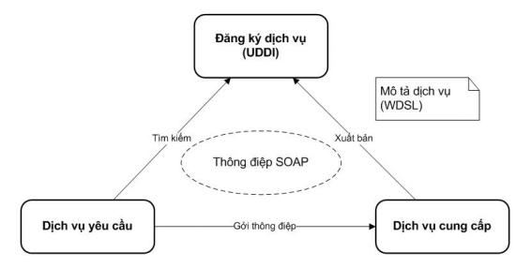
1.1.1 Tổng quan về Web Service
Cơ chế hoạt động của Web Services

Slide 7
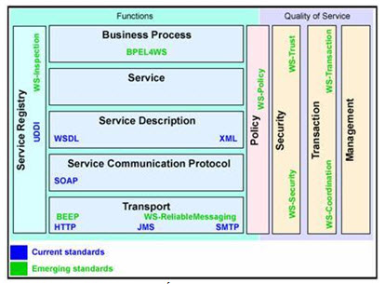
1.1.2 Kiến trúc của Web Service

Slide 8
1.1.3 Các thành phần của Web Service
XML - Extensible Markup Language
WSDL – Web Services Description Language
UDDI – Universal Description, Discovery, and Integration
SOAP – Simple Object Access Protocol

Slide 9
1.1.3 Các thành phần của Web Service
XML - Extensible Markup Language
Là một chuẩn cho cách mô tả dữ liệu, được sử dụng để định nghĩa các thành phần dữ liệu trên trang web
Đặc điểm của XML :
Là một ngôn ngữ đánh dấu độc lập với phần mềm, phần cứng và platform
Cho phép máy tính truyền cấu trúc dữ liệu giữa hệ thống không đồng nhất
Về hình thức, có cấu trúc thẻ giống như ngôn ngữ HTML nhưng HTML định nghĩa thành phần được hiển thị như thế nào còn XML lại định nghĩa những thành phần đó chứa cái gì

Slide 10
1.1.3 Các thành phần của Web Service
Các thẻ XML không được định nghĩa trước mà do người lập trình tự định nghĩa
Ví dụ về XML:
<?xml version="1.0" encoding="UTF-8"?>
<Employer>
<name>Hồ Nhân</name>
<old>28</old>
</Employer>

Slide 11
1.1.3 Các thành phần của Web Service
WSDL – Web Service Description Language
WSDL – Ngôn ngữ mô tả Web Service, là ngôn ngữ cho việc mô tả các giao diện Web Service dựa trên XML, là ngôn ngữ mà UDDI sử dụng
WSDL dựa trên XML để trao đổi thông tin trong môi trường tập trung hoặc phân tán. WSDL mô tả cách thức truy cập tới Web Service và các hành động thực thi trên Web Service đó
Thành phần của một WSDL hợp lệ gồm hai phần:
Service Inteface mô tả giao diện và giao thức kết nối
Service Implementation mô tả thông tin để truy xuất service

Slide 12
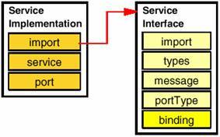
1.1.3 Các thành phần của Web Service
Types : các kiểu dữ liệu
Message : mô tả các thông điệp
PortType : mô tả cách gửi và nhận thông điệp
Binding : các giao thức giao tiếp
Service : chứa những gì đã định nghĩa trong tập tin giao diện và cách gọi các Web Services
Port : mô tả các binding và địa chỉ mạng

Slide 13
1.1.3 Các thành phần của Web Service
UDDI – Universal Description, Discovery, and Integration

Slide 14
1.1.3 Các thành phần của Web Service
SOAP – Simple Object Access Protocol

